Slide 1
Факторы риска развития сердечно-сосудистых заболеваний у детей и подростков
Вопросы для родителей!
(материалы для работы с родителями и педагогами, слайд-презентация для транслирования в холлах детских поликлинических отделений, для подготовки информационных материалов для родителей, для наглядной информации на стендах в общественных местах, для выступления в СМИ)

Slide 2
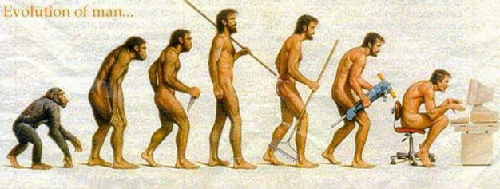
Сколько времени Ваш ребёнок проводит за компьютером?
Notes:
Ребенок не должен проводить за компьютером более 2 часов в день! Через каждые 30-40 минут должен быть сделан перерыв, физкультминутка.

Slide 3
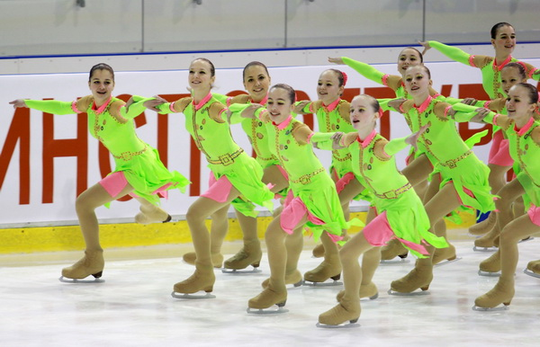
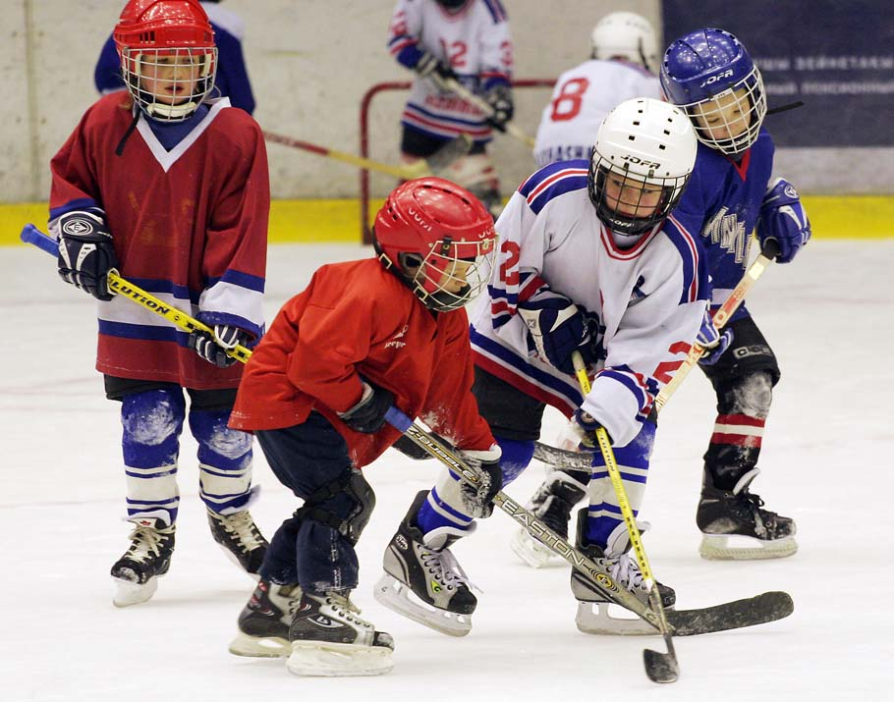
Сколько времени Ваш ребёнок занимается физическими нагрузками?
Notes:
Возрастные нормы физической активности можно узнать: у медицинских работников в образовательном учреждении, у участкового врача, медсестры, в Детских центрах здоровья и Кабинетах здорового ребенка!

Slide 4
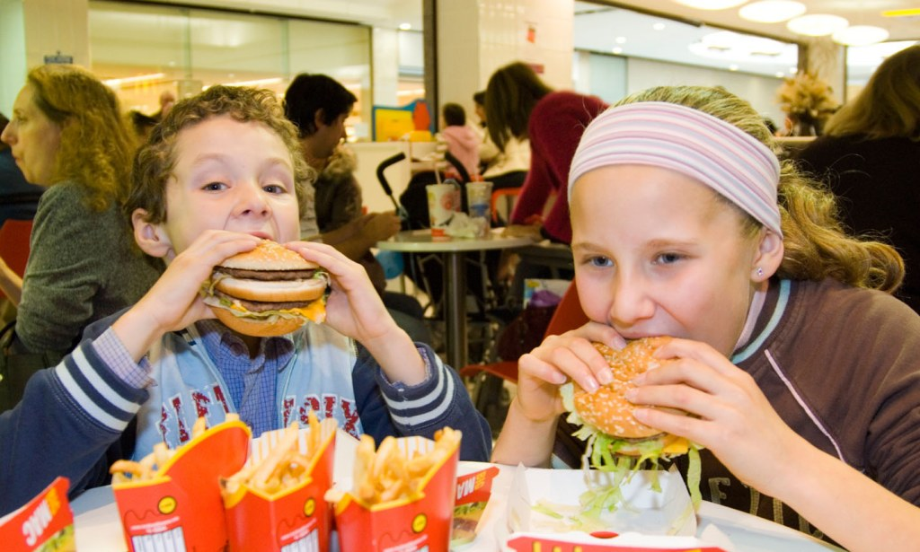
Имеет ли Ваш ребёнок избыточную массу тела?
Notes:
Если участковый врач говорит Вам о том, что у ребенка повышенная масса тела – это фактор риска по развитию сердечно-сосудистых заболеваний! Эту информации должны родители получать от медицинских работников образовательных учреждений и участковой службы. Данные профилактических осмотров (форма проф. осмотра) в обязательном порядке выдается на руки родителям. Такие дети могут быть направлены в Детские Центры Здоровья, Кабинеты Здорового ребенка для получения консультации по режимным моментам и вопросам питания!

Slide 5
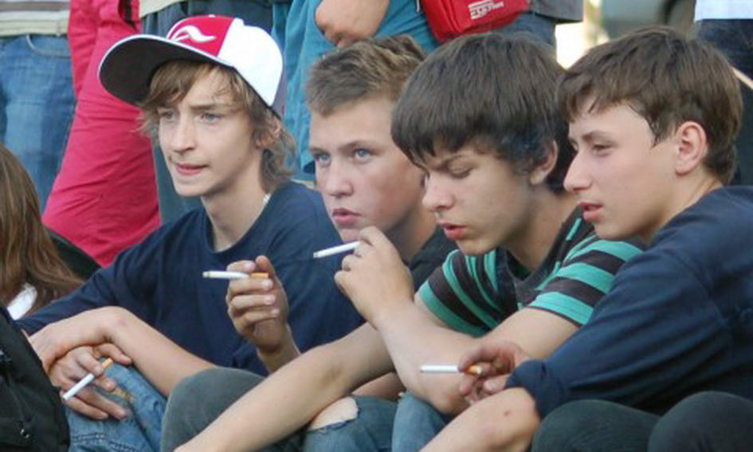
Есть ли у Вашего ребёнка вредные привычки?
Notes:
Знают ли об этом родители! Родители ребенка в первую очередь несут ответственность за здоровье ребенка, в том числе за наличие вредных привычек у детей. Образовательное учреждение, несомненно, должно проводить большую работу по приверженности детей к ЗОЖ! Большое значение имеет уровень медицинского обеспечения в образовательном учреждении, подготовленность и мотивация медицинских работников к знаниям основных правил ЗОЖ. Большое значение играет взаимодействие педагогов, родителей, медицинских работников в воспитании у детей приверженности к ЗОЖ!

Slide 6
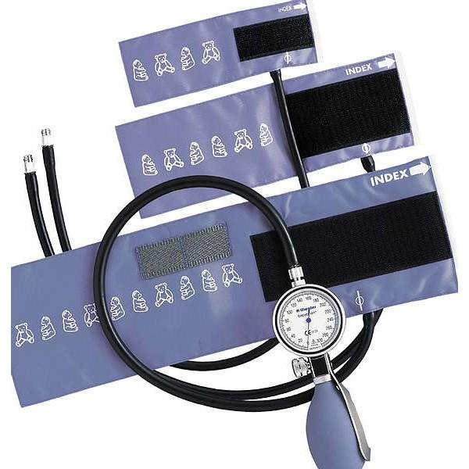
Измеряли Вашему ребёнку когда либо артериальное давление?
Notes:
АД измеряется всем детям в обязательном порядке при прохождении профилактических осмотров, при диспансерном наблюдении, при посещении участкового педиатра. Дети занимающиеся спортом при прохождении УМО, допусков до тренировок и соревнований. Также при обращении с жалобами к участковому педиатру, в том числе в образовательном учреждении.

Slide 7
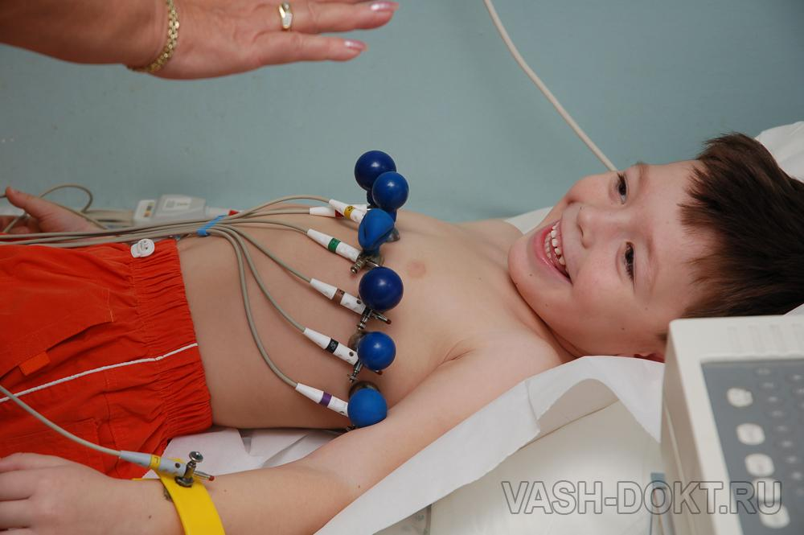
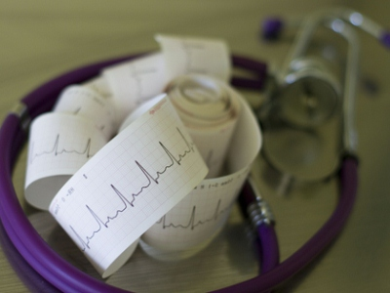
Делали ли Вашему ребёнку ЭКГ?
Notes:
ЭКГ проводится в рамках профилактических осмотров, диспансерного наблюдения, по направлению участкового педиатра. Дети занимающиеся спортом проходят ЭКГ при прохождении УМО и при допуске к тренировкам.

